Slide 1


Лекція 3. Git та GitHub

Slide 2
План
Встановлення та налаштування Git
Реєстрація на GitHub
Стан файлу у репозиторії.
Команди роботи з репозиторієм у терміналі.
Завантаження проєкту

Slide 3
Літературні джерела
Git Book https://git-scm.com/book/en/v2
GitHowTo https://githowto.com/
Основи роботи з Git. Базові команди https://hyperhost.ua/info/uk/osnovi-roboti-z-git-bazovi-komandi?gad_source=1&gclid=CjwKCAjwufq2BhAmEiwAnZqw8tYQJKMQT0BP_MPScCsc10IBE1Mg7cM9Duv_4mapN1SWfFfBEnHilhoC_XMQAvD_BwE
Основи роботи з GitHub для Unity https://youtu.be/z6GM_qb-sUY?si=gne1JKl9cuwDngn6

Slide 4
Встановлення та налаштування Git
Інсталяція на Windows
Є декілька шляхів встановити Git під Windows:
Офіційна збірка доступна для завантаження з сайту Git. http://git-scm.com/download/win
Ще один простий спосіб встановити Git це встановити GitHub для Windows. Установка включає версію командного рядка Git та графічну теж. Ви можете завантажити GitHub для Windows за адресою http://windows.github.com.

Slide 5
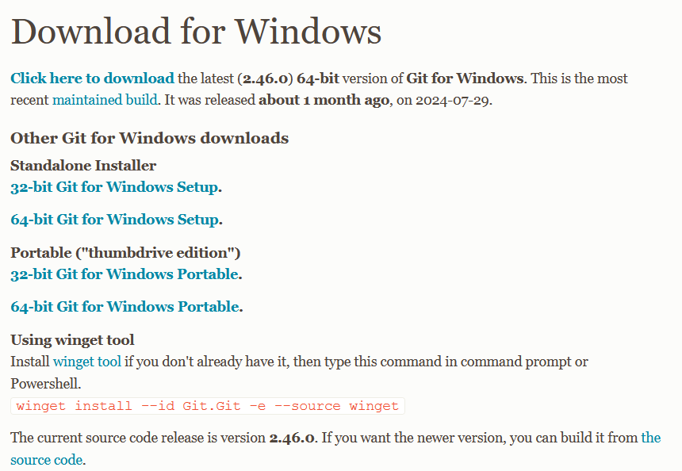
Встановлення та налаштування Git

Slide 6

Оновлення Git
git version – версія Git встановленої на вашому комп’ютері
Якщо ваша версія Git 2.14.1 або молодша:
Видаліть Git, завантажте останню версію Git і інсталюйте її знову.
Версія між 2.14.2 і 2.16.1:
Використовуйте команду git update
Якщо версія дорівнює або перевищує Git 2.16.1(2):
Використовуйте команду git update-git-for-windows

Slide 7
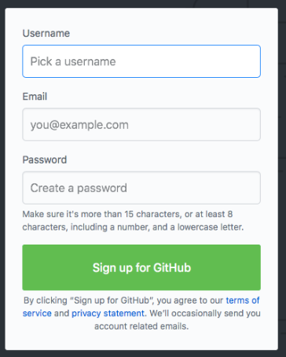
Реєстрація на GitHub
Для реєстрації на GitHub зайдіть до
https://github.com :
оберіть ім’я користувача
надайте адресу електронної пошти
вкажіть пароль,
натисніть зелену кнопку “Sign up for Github”

Slide 8
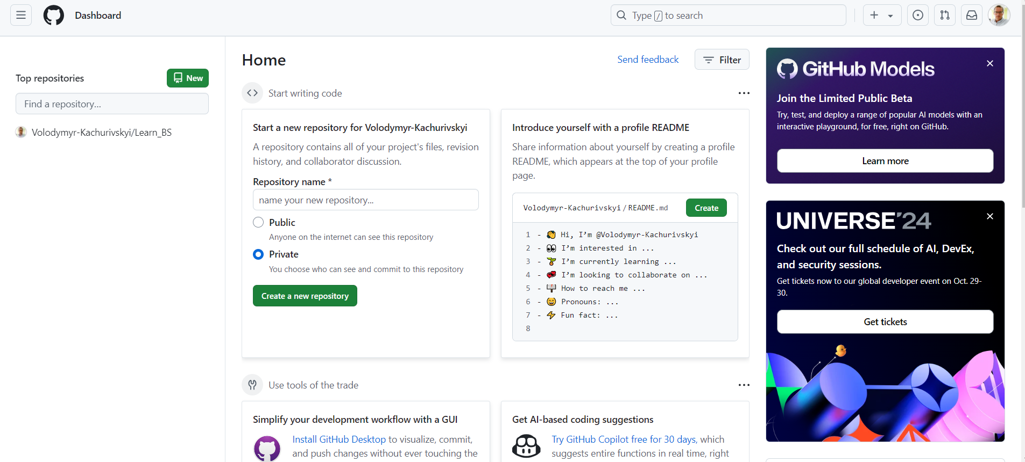
Обліковий запис на GitHub

Slide 9
Створення репозиторію на GitHub

Slide 10
Стан файлу у репозиторії
Файл вашої робочої директорії може бути в одному з двох станів:
контрольований (tracked)
неконтрольований (untracked).
Контрольовані файли — це файли, що були в останньому знімку. Вони можуть бути не зміненими, зміненими або індексованими. Якщо стисло, контрольовані файли — це файли, про які Git щось знає.

Slide 11
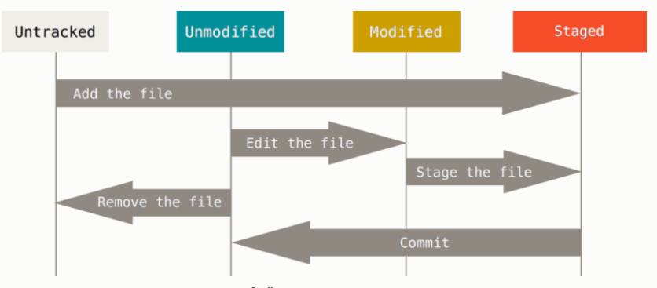
Стан файлу у репозиторії

Slide 12
Команди роботи з репозиторієм у терміналі
Створення Git-репозиторію
Зазвичай Git репозиторій отримують одним з двох способів:
1. Беруть локальну директорію, що наразі не під контролем версій, та перетворюють її на сховище Git
2. Звідкілясь клонують існуючий Git репозиторій.
У будь-якому разі Ви отримуєте на локальній машині готове до роботи Git сховище.

Slide 13

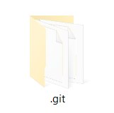
Команди роботи з репозиторієм у терміналі
Створення Git-репозиторію з локального репозиторію
У терміналі активуємо директорію
$ cd /d/TestGit
$ git init
Це створить новий підкаталог .git, який містить всі необхідні файли вашого репозиторія — скелет Git-репозиторія

Slide 14
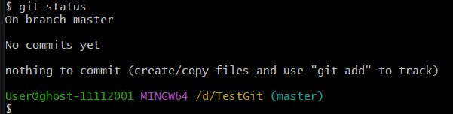
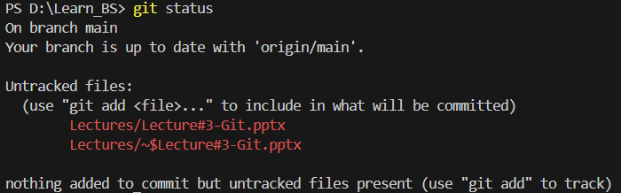
Команди роботи з репозиторієм у терміналі
Перевірка статусу ваших файлів
Щоб дізнатись, в якому стані ваші файли, варто скористатись командою git status.
GitBash
Visual Studio Code

Slide 15
Команди роботи з репозиторієм у терміналі
Cтатус ваших файлів
new file - це файли, які тільки що про індексували (під контролем Git);
deleted - це файли, які були видалені з локального сховища;
modified - це файли, які були змінені, але їх зміна ще не була зафіксована;
untracked files - це файли, які ще не проіндексовані (не під контролем Git).

Slide 16
Команди роботи з репозиторієм у терміналі
Для додавання файлів під контроль Git: git add
git add index.php
Якщо потрібно додати відразу всі файли сховища в індекс, використовуйте команду:
git add .

Slide 17
Команди роботи з репозиторієм у терміналі
Фіксація індексованих змін
Для фіксації змін застосовують команду: git commit -m
git commit -m “Коментар до коміту”
Дуже зручно, якщо ви бажаєте відразу і додати файли в індекс і зафіксувати зміни, зробити це не двома окремими командами, а просто однією командою так:
git commit - a - m “Коментар до коміту”

Slide 18
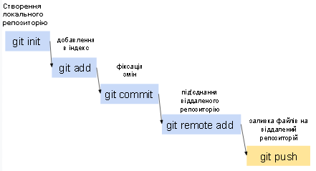
Команди роботи з репозиторієм Git

Slide 19

Завантаження проєкту
Далі для роботи з віддаленим репозиторієм потрібно до нього спочатку підключитися командою:
git remote add folder URL
де folder - назва вашого сховища,
URL - адреса вашого сховища.
Щоб подивитися список усіх віддалених репозиторіїв, скористайтеся командою:
git remote –v
Для додавання інформації в віддалений репозиторій (наприклад, в GitHub, Bitbucket і т.д.) введіть команду:
git push

Slide 20
Команди роботи з віддаленим репозиторієм
Якщо працюєте в команді і хочете приєднатися до роботи над уже існуючим проектом, можна просто клонувати віддалений репозиторій собі командою:
git clone URL
URL - адреса сховища.

Slide 21
Завантаження проєкту
Для спільної роботи над проектом вам потрібно буде “забирати” собі зміни та напрацювання інших учасників проекту. Щоб вилучити данні у свій репозиторій спочатку використовуємо команду:
git fetch
При цьому йде з`єднання з віддаленим репозиторієм, забираються зміни, яких у нас ще немає на локальному репозиторії і зберігаються у папці .git. Але цих змін поки немає в нашому робочому каталозі. Для того, щоб вони з`явилися, потрібно далі ввести команду:
git pull

Slide 22
Конфігурування репозиторію
Крім конфігурування URL-адреси віддаленого репозиторію, вам може знадобитися встановити глобальні параметри Git, наприклад ім'я користувача або електронну адресу.
Команда git config дозволяє настроїти інсталяцію Git (або окремий репозиторій) з командного рядка.

Slide 23
Конфігурування репозиторію
Вкажіть ім'я автора, яке використовуватиметься для всіх комітів у поточному репозиторії. Зазвичай для налаштування конфігураційних установок для поточного користувача використовується прапор --global.
git config --global user.name <name>
Ця команда визначає ім'я автора, яке буде використовуватися для всіх комітів, виконаних поточним користувачем.
Додавання аргументу або виконання команди без параметра конфігурації призведе до встановлення значення для поточного локального репозиторію.—local user.name
git config --local user.email <email>

Slide 24
The end

